Slide 1
ELEKTROSTATİK

Slide 2
1. ELEKTRiK YÜKLERi
Elektrik, gözle görülmeyen, fakat varlığını etkileriyle hissettiren bir kuvvettir. Durgun elektrik yüklerini ve sebep olduğu olayları inceleyen elektrik dalına elektrostatik (electrostatic) denir. Bu da elektrikle ilgili bazı kavramların öğrenilmesinde büyük fayda sağlar.
Doğada yüklü parçacıklar arasında elektromanyetik bir kuvvet vardır. Yüklü parçacıklar arasındaki kuvvet Coulomb Kanunu ile incelenir. Yüklü cisimlerin bir elektrik alanı olup diğer yüklü cisimler üzerinde bir etkisi vardır. Yüklü parçacıkların elektrik alanı içinde anlamlı hareketleri vardır. Konularımız içinde bunlar incelenecektir.
Elektrik yüklerinin varlığı çok basit deneylerle açıklanabilir. Şişirilmiş bir balon, yünle ovulduktan sonra bir odanın duvarında veya tavanında saatlerce yapışık kalabilir. Bu cisimler için elektriklenmiş cisimler ifadesi kullanılır.
Bir kumaş parçası ile ovuşturulan kehribarın tüy gibi hafif nesneleri çektiği antik çağlardan beri bilinen bir şeydir. Bu olgu, maddenin yeni bir özelliği olan “elektrik yükü” ile ilgilidir. Birçok deney, iki tür elektrik yükünün varlığını göstermiştir: pozitif (renk kodu: kırmızı) ve negatif (renk kodu: siyah). “pozitif” ve “negatif” isimleri Benjamin Franklin tarafından verilmiş isimlerdir.

Slide 3
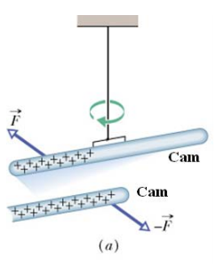
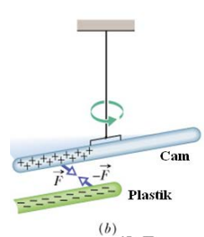
Cam bir çubuğu ipek bir kumaşla ovuşturduğumuzda, ikisi de elektrik yükü kazanır. Cam çubuğun kazandığı yükün işareti pozitif olarak tanımlanır
Benzer şekilde, plastik bir çubuğu bir kürk ile ovuşturduğumuzda, ikisi de elektrik yükü kazanır. Plastik çubuğun kazandığı yükün işareti negatif olarak tanımlanır.
Yüklü cisimlerle yapılan bir çok deneysel çalışmalardan elde edilen sonuçlar şu şekilde özetlenebilir:
1. Aynı işaretli yükler (her ikisi de pozitif veya negatif) birbirlerini iterler (Şekil-a).
2. İşaretleri farklı olan yükler (biri pozitif, diğeri negatif) birbirlerini çekerler (Şekil-b)

Slide 4
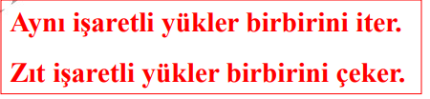
Yükünün işareti bilinen bir cisimle, yükünün işareti bilinmeyen cisim arasındaki etkileşme kuvvetinin yönünden yararlanarak, bilinmeyen cismin yükünün işaretini belirleyebiliriz
Yöntem:
İpek bir kumaşla ovuşturulan cam çubuğun pozitif yüklü olduğunu biliyoruz. Bu çubuğu, yükü kaybolmayacak ve etrafında serbestçe dönebilecek şekilde ortasından asalım. Sonra da, yükünü bilmediğimiz bir cismi cam çubuğa doğru yaklaştıralım. Mümkün olan iki durum söz konusudur: Şekil- a: İki cisim birbirini iter. Bu durumda bilinmeyen yük pozitif işaretlidir. Şekil-b: İki cisim birbirini çeker. Bu durumda bilinmeyen yük negatif işaretlidir

Slide 5
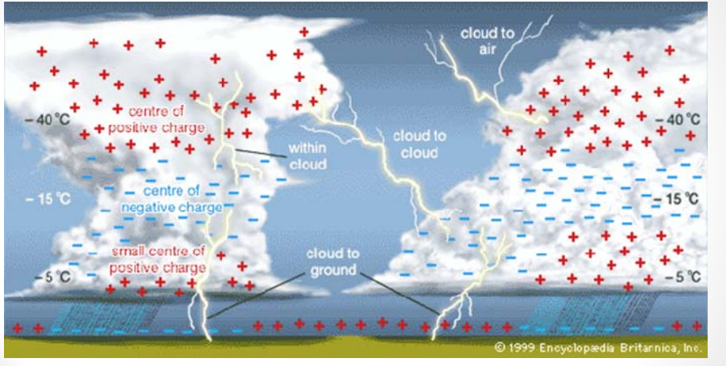
Yıldırım v e Şimşek oluşumu:
Bulutların birbirine sürtünmesi ile üst kısım POZİTİF ve alt kısım NEGATİF yüklerle yüklenir. Fırtına olaylarının artması ile bulut içerisindeki negatif olan yük oranı ve de buna bağlı olarak yeryüzündeki pozitif yük oranlarının ayrışması hızı artarak devam eder. Bulut ile yeryüzü arasındaki gerilim yani potansiyel fark arttıkça arada kalmış olan havanın delinme süreci kolaylaşır ve belli bir değere geldiğinde hava delinmesiyle oluşmuş olan iletken kanal boyunca bulut ile toprak arasındaki deşarj başlar.
İki bulut arasında gerçekleşen deşarj olayına şimşek, bulut ve toprak arasında gerçekleşen deşarj olayına da yıldırım denmektedir. Yıldırımların yeryüzüne en iyi etkisi ise, bitkilerin gelişimlerini sağlayabilmeleri için gerekli olan nitrojeni toprağa iletmesidir.

Slide 6
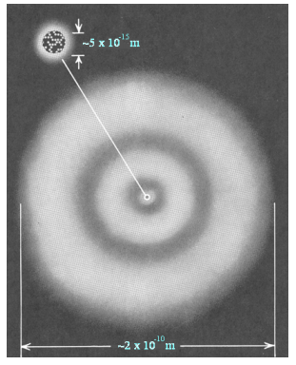
Benjamin Franklin zamanında (18. yy) elektrik yükünün bir çeşit ağırlıksız, sürekli akışkan olduğu kabul ediliyordu. 20. yy başlarında Ernest Rutherford’ un atomun yapısı üzerinde yürüttüğü araştırmalar, maddenin ne şekilde meydana geldiğini ortaya koydu ve bileşenlerinin sahip oldukları yüklerin belirlenmesini sağladı. Atomlar elektronlardan ve çekirdekten oluşur. Çekirdeğin kendisi de, proton ve nötronlardan oluşur.
Atomun çapı ∼ 5×10-10 m. Çekirdeğin çapı ∼ 5×10-15 m. Elektronlar negatif yüklü, protonlar pozitif yüklü, nötronlar ise yüksüzdür. Bu durumda elektrik yükü, atomu oluşturan parçacıkların (elektron, proton, nötron) temel bir özelliğidir.
Atomik Bileşenlerin Kütleleri ve Yükleri:
Nötron (n) : Kütle m = 1.675×10-27 kg; Yük q = 0
Proton (p) : Kütle m = 1.673×10-27 kg; Yük q = +1.602×10-19 C
Elektron (e) : Kütle m = 9.11×10-31 kg; Yük q = -1.602×10-19 C
Not: Elektron ve protonun yükleri için, sırasıyla, “-e” ve “+e” sembolleri kullanılır. Bunlar temel yük olarak bilinirler

Slide 7
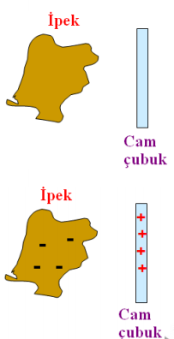
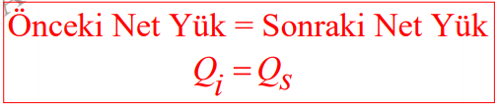
Yükün Korunumu:
Her ikisi de yüksüz olan cam bir çubuk ile ipek bir kumaşımız olsun. Cam çubuğu ipek kumaşla ovuşturduğumuzda, cam çubuk pozitif yüklenir. Aynı anda, toplam yük sıfır olacak şekilde, ipek kumaş da eşit miktarda negatif olarak yüklenir. Buradan, ovuşturma işleminin herhangi bir yük oluşturmadığı ancak, birinden diğerine yük akışı sağladığı anlaşılır. Yükün korunumu şöyle özetlenebilir: “Herhangi bir işlemin öncesindeki toplam yük, işlemden sonraki toplam yüke eşittir”

Slide 8

İletkenler ve Yalıtkanlar :
İletken:
Yüklerin içlerinde serbestçe dolaşabilmelerine izin veren malzemelerdir. Bakır, aliminyum, civa bunlardan bazılarıdır
Yalıtkanlar:
Yüklerin içlerinde serbestçe dolaşmalarına izin vermeyen malzemelerdir. Plastik, lastik, cam, seramik bunlardan bazılarıdır.
İletkenlerde, atomun son yörüngesindeki bir veya daha fazla elektron kolayca atomdan ayrılıp serbest hale gelebilir ve iletken içinde hareket eder. Bunlara iletim elektronları (valans elektron) diyoruz. İletim elektronları geride iyon dediğimiz pozitif yüklü atomlar bırakırlar. İletkenin içinde sadece iletim elektronları serbestçe hareket edebilir, pozitif yüklü iyonların konumları değişmez. Yalıtkanlar ise iletim elektronu içermezler.

Slide 9
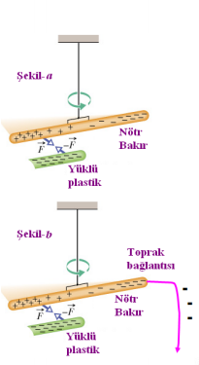
Bir İletkeni İndüksiyon Yoluyla Yüklemek :
Şekil- a da bir iletken yalıtkan bir iple asılmıştır ve başlangıçta yüksüzdür. Negatif yüklü plastik çubuğu yavaşça yaklaştıralım. Plastik yalıtkandır ve üzerindeki negatif yükler hareketsizdir. Ancak, iletken içindeki negatif yükleri sağ uca doğru itecektir. İletkenin sol ucunda elektron boşluğu meydana geldiğinden pozitif yüklenmiş olacaktır.
Şekil-b 'de toprağa bağlı bir iletim yolu oluşturulmuş, böylece elektronların toprağa akması sağlanmıştır. Toprak bağlantısını iptal eder ve plastik çubuğu uzaklaştırırsak, iletken çubuk pozitif yüklenmiş olacaktır.
Not 1: İletken üzerinde indüklenen yük, plastik çubuğun yükü ile ters işaretlidir.
Not 2: Plastik çubuk aynı amaçlı çok defa kullanılabilir

Slide 10
Coulomb Yasası
Charles Coulomb, kendi buluşu olan burulma terazisini kullanarak, yüklü cisimler arasındaki Elektrik kuvvetlerinin büyüklüklerini ölçtü.
Elektrik yüklü bir cisim, elektrikle yüklü başka bir cisme çekme veya itme kuvveti uygular. Bu kuvvet aralarındaki uzaklık arttıkça azalır. Dolayısı ile belli bir bölgenin dışında etki ölçülemeyecek kadar az olur. Coulomb Kanunu durgun hâldeki elektrik yükleri arasındaki kuvveti inceler.
Coulomb Kanunu’na göre;
İki cins elektrik yükü vardır.
Elektrik yükleri arasında bir kuvvet vardır. Bu kuvvet aynı cins yükler arasında itme, zıt cins yükler arasında çekme Ģeklindedir.
İki yük arasındaki kuvvet yüklerin büyüklüklerinin çarpımıyla doğru, aralarındaki uzaklığın karesiyle ters orantılıdır.
Yükler arasındaki kuvvet bulundukları ortama bağlıdır.
Yükler arasındaki kuvvet yükleri birleştiren hat doğrultusundadır.

Slide 11







havanın elektriksel geçirgenliğ
Bir yük grubunun belirli bir yüke uyguladığı net kuvvet, tüm yüklerin uyguladığı kuvvetlerin vektörel toplamına eşittir.
Örneğin, q2 ve q3 yükleri tarafından q1 yüküne uygulanan net kuvvet (F₁) ;

Slide 12
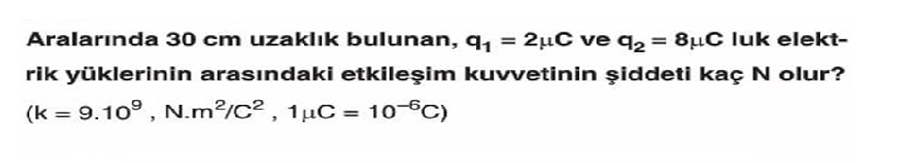
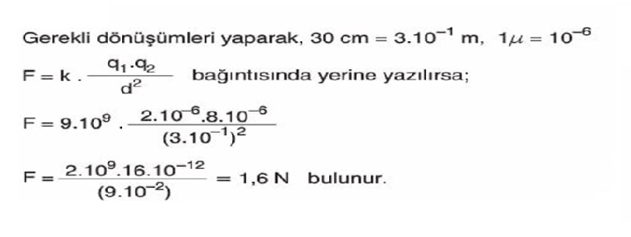
Örnek 1:
Çözüm 1:

Slide 13

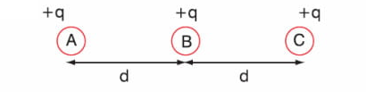

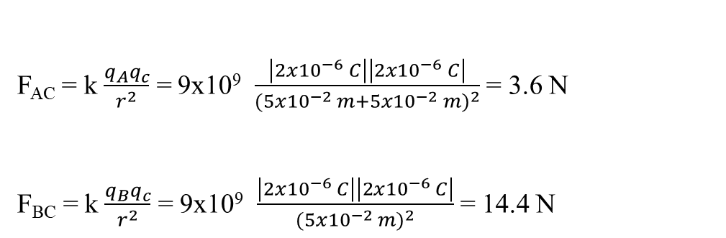
Örnek 2:
C küresine etki eden toplam kuvvet kaç N dir?
q = 2 uC ve d = 5 cm = 0.05 m
Çözüm 2:
F_{AC} = k $\frac{q_{A}q_{c}}{r^{2}}$ = 9x10⁹ $\frac{\left|2x{10}^{−6} C\right|\left|2x{10}^{−6} C\right|}{{(5x{10}^{−2} m+5x{10}^{−2} m)}^{2}}$ = 3.6 N
F_{BC} = k $\frac{q_{B}q_{c}}{r^{2}}$ = 9x10⁹ $\frac{\left|2x{10}^{−6} C\right|\left|2x{10}^{−6} C\right|}{{(5x{10}^{−2} m)}^{2}}$ = 14.4 N
F_{C} = F_{AC} + F_{BC} = 3.6 N + 14.4 N
F_{C} = 18 N

Slide 14



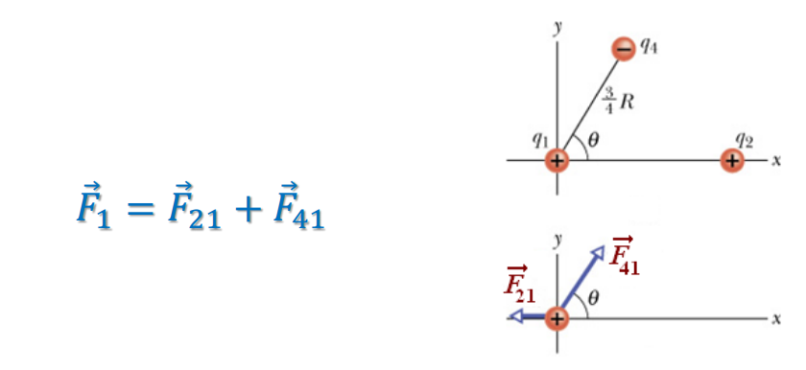

Slide 15
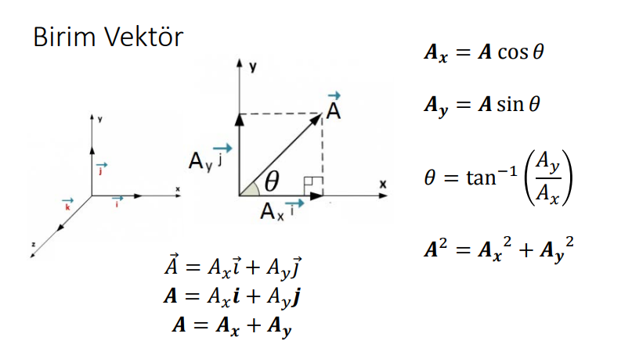
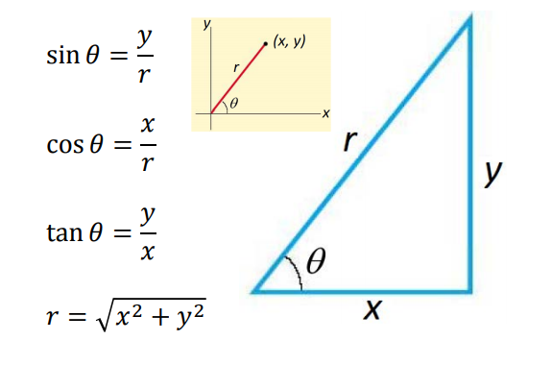

Slide 16
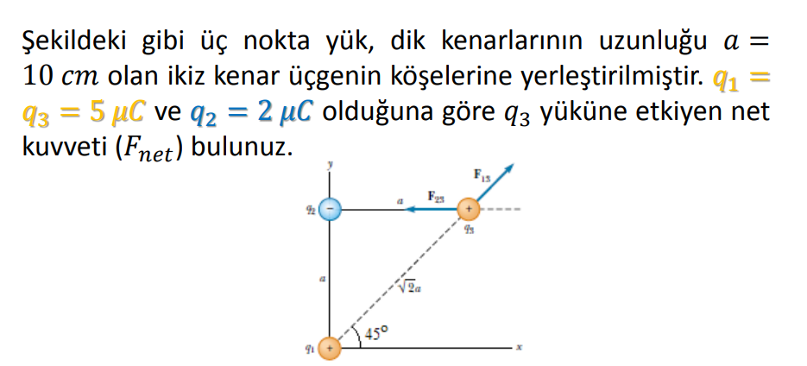
Örnek 3:

Slide 17
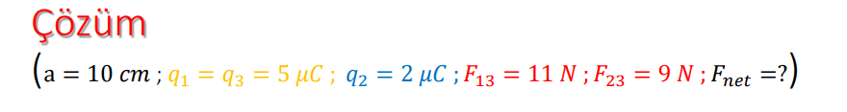
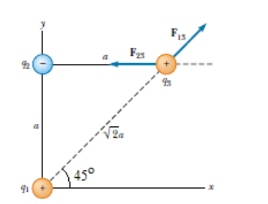
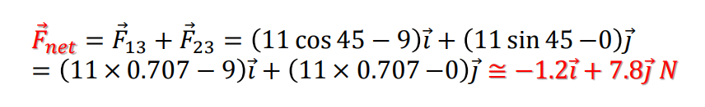

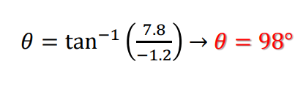
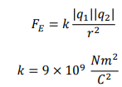
Kendimizi deneyelim mi?
Örnek 3 deki soruda sırası ile q1 ve q2 yüklerine etkiyen toplam kuvveti bulabilirmiyiz?

Slide 18
2. ELEKTRiK ALANI
Bu bölümde durgun yüklerin oluşturduğu elektrik alanı ( E ) kavramıyla tanışacağız. Yüklerin durgun olması halinde, yükler arasındaki etkileşmeleri veya kuvvetleri belirlemek için Coulomb yasası yeterlidir. Yükler durgun olmasaydı, bu etkileşmeleri belirlemek için başka alternatif yollar bulmak gerekirdi.
Elektrikle yüklü cisimlerin etrafındaki bölgeye elektrik alanı denir. Elektrik alanında yüklü cisimler birbirini etkiler. Elektrik alanı belli bir bölgenin dışında ölçülemeyecek kadar az olur. Yüklü cisimler bu alan içinde birbirlerini iter veya çeker. Bu itme ve çekme kuvveti Coulomb Kanunu ile açıklanmıştı. Elektrik alanının varlığı o bölgede bulunan yüklü bir cisme bir kuvvetin etki etmesi ile anlaşılır.
Elektrik alanı yer çekimi gibi bir kuvvettir. Yer çekiminin cisimler üzerine yerin merkezine doğru bir kuvvet uygulayarak çekmesi gibi elektrik alanı da yüklü cisimlere bir kuvvet uygular. Elektrik alanın büyüklüğü, doğrultusu ve yönü vardır. Bu da elektrik alanının vektörel büyüklük olduğunu gösterir. Elektrik alanını belirten büyüklüğe elektrik alan şiddeti denir. Elektrik alanı içinde herhangi bir noktanın alan şiddeti o noktaya konan birim pozitif yüke etki eden kuvvettir. Elektrik alanı E harfi ile gösterilir.

Slide 19
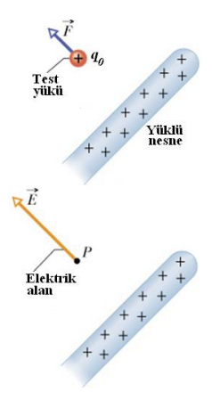
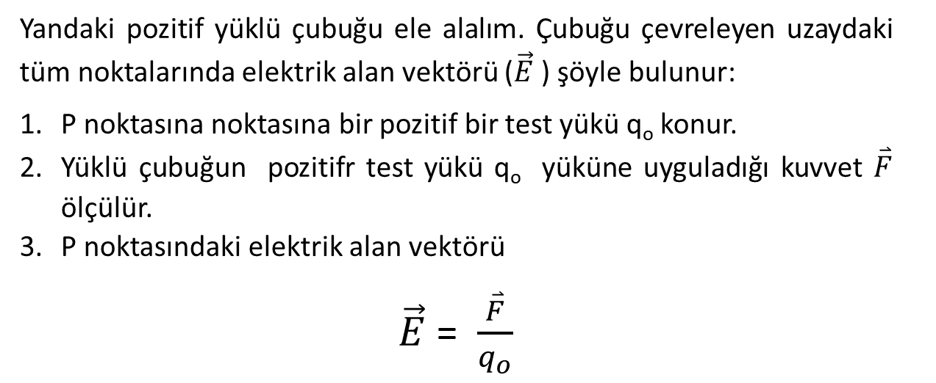


Yandaki pozitif yüklü çubuğu ele alalım. Çubuğu çevreleyen uzaydaki tüm noktalarında elektrik alan vektörü ($\vec{E}$ ) şöyle bulunur:
P noktasına noktasına bir pozitif bir test yükü q_{o} konur.
Yüklü çubuğun pozitifr test yükü q_{o} yüküne uyguladığı kuvvet $\overset{⃑}{F}$ ölçülür.
P noktasındaki elektrik alan vektörü
$\vec{E}$ = $\frac{\overset{⃑}{F}}{q_{o}}$
= k $\frac{\left|q_{o}\right|}{r^{2}}$
Görüldüğü gibi $\vec{E}$ ile $\overset{⃑}{F}$ ayni yöndedir.
Elekrik Alan şidetinin birimi N/C veya V/m dir.

Slide 20
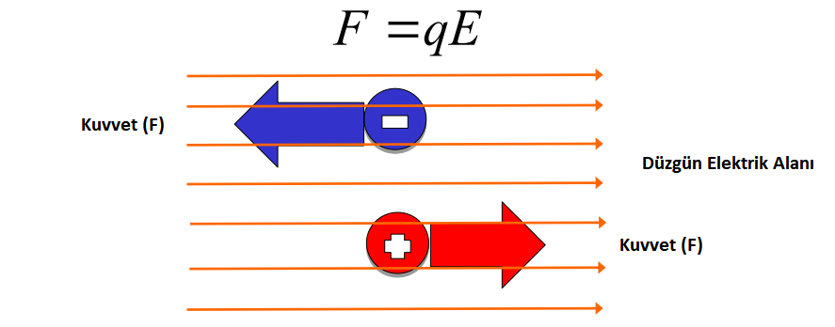

Slide 21
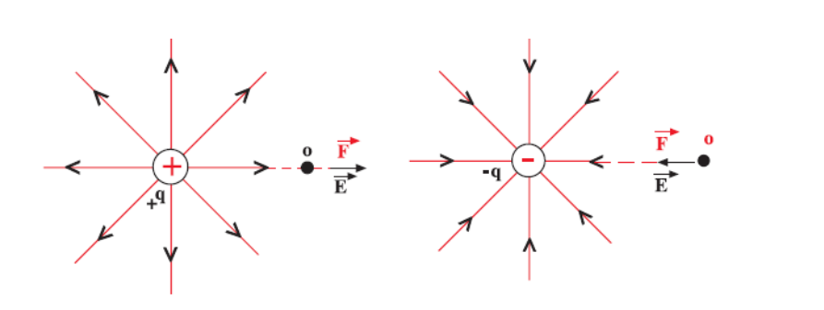
Elektrik Kuvvet Çizgileri
Elektrik alanını göstermede kullanılan hayali çizgilere elektrik kuvvet çizgileri denir. Elektrik kuvvet çizgilerini ilk defa Faraday kullanmıştır. Elektrik kuvvet çizgileri alan vektörüne teğet ve alanla aynı yönlüdür. Elektrik kuvvet çizgilerinin şeklini görebilmek için elektrikle yüklü cisimlerin etrafına küçük talaş parçaları serpilirse, bu çizgiler etki ele elektriklenmeye bağlı olarak çizgi şeklinde dizilir. Hareketsiz duran birim yükün çevresindeki elektrik kuvvet çizgilerinin yük merkezine göre konumları; pozitif yüklerde yükten dışarıya doğru, negatif yüklerde dışarıdan yüke doğrudur.

Slide 22
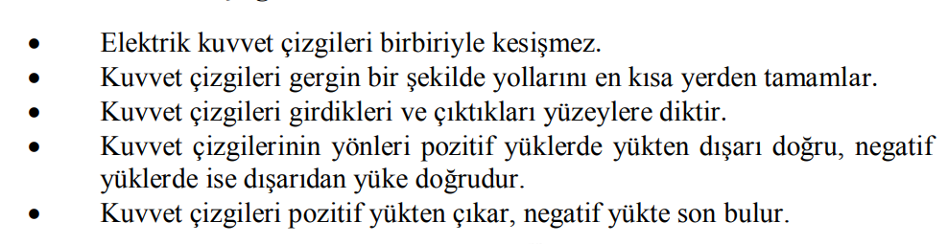
Bir elektrik yükünün etrafındaki alanı göstermede belirli sayıda kuvvet çizgisi kullanılır. Elektrik kuvvet çizgileri yüke yakın bölgelerde sık, uzak bölgelerde seyrektir. Kuvvet çizgilerinin sık olduğu yerlerde alan güçlü, seyrek olduğu yerlerde alan zayıftır.
Elektrik kuvvet çizgilerinin özellikleri:

Slide 23
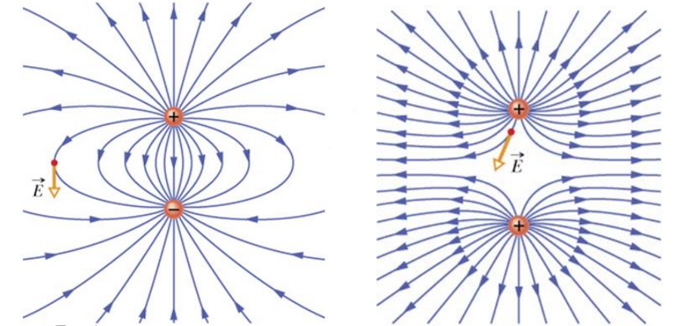
Elektrik Kuvvet Çizgileri

Slide 24
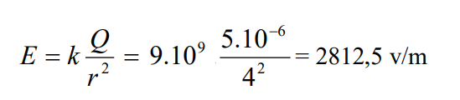
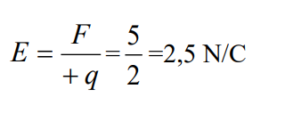
Örnek 4:
+5 µC’lik nokta şeklinde bir yükten 4 m uzakta bulunan A noktasının elektrik alan şiddetinin büyüklüğünü bulunuz. Yükün bulunduğu ortam boşluktur.
Çözüm 4:
Örnek 5:
5 N’lik bir kuvvetin etkisindeki +2 C’lik yükün bulunduğu elektrik alanının büyüklüğünü hesaplayınız.
Çözüm 5:

Slide 25
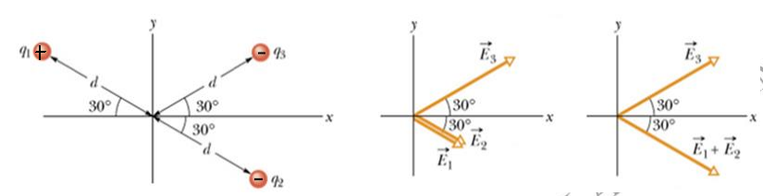

Bir nokta yük grubunun oluşturduğu net elektrik alan $\vec{E}$, herbir yükün oluşturduğu elektrik alanların vektörel toplamına eşittir.
Yukarıda verilen nokta yük gruplarının orijinde oluşturdukları net elektrik alanı herbir yükün orijindeki elektrik alanlarının vektörel toplamlarına eşitdir.

Slide 26




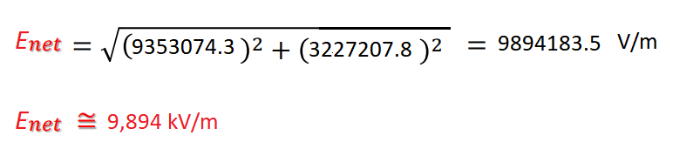

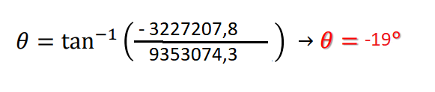
Örnek 6:
Çözüm 6:
E1 = 4,500,000 Cos 30 i – 4,500,000 Sin30 j = 3897114.3 i – 2250000 j
E3 = 4,500,000 Cos 30 i – 4,500,000 Sin30 j = 3897114.3 i – 2250000 j
E2 = 1,800,000 Cos 30 i + 1,800,000 Sin30 j =1558845.7 i + 1272792.2 j
= 9353074,3 i – 3227207,8 j
Enet

Slide 27
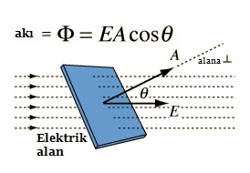
3. Gauss Yasası
Elektrik akısı, bir yüzeyden geçen elektrik alan çizgilerinin sayısının bir ölçüsüdür. Kapalı yüzey içinde net bir yük bulunduğunda, yüzeyden geçen alan çizgilerinin net sayısı bu net yükle orantılıdır. Birim yüz ölçümünden geçen alan çizgilerinin sayısının, elektrik alanın büyüklüğüyle orantılıdır. Bu nedenle A yüz ölçümünden geçen alan çizgilerinin sayısı E x A ile orantılıdır. Elektrik alan şiddeti E ile alana dik A yüz ölçümünün çarpımına (Φ) elektrik akısı denir. Elektrik akısı Φ = E x A ile bulunur.
Eğer elektrik alan çizgileri ile yüzey alanı arasında bir açı varsa bu durumda elektriksel akı Φ = E A Cos Ɵ ile bulunur.

Slide 28
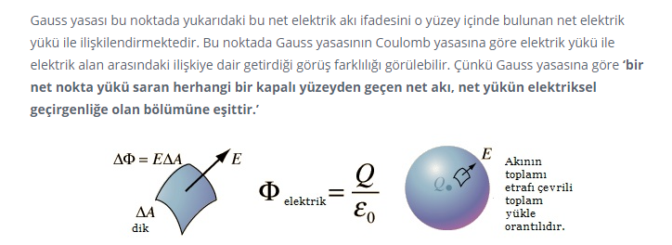

Slide 29
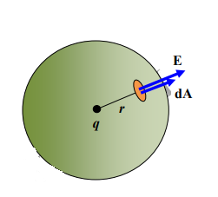


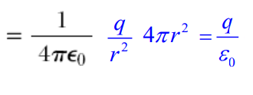
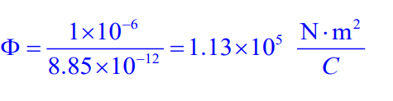
Örnek 7:
Yükü 1.0 uC olan noktasal bir parçacığın, merkezinde bulunduğu 1.0 m yarıçaplı küresel bir yüzeyden geçirdiği elektriksel akıyı hesaplayınız.
Çözüm 7:
Pozitif bir noktasal yükünün kendisinden r kadar uzakta oluşturduğu elektrik alan, kendisinden dışarı doğrudur ve büyüklüğü,
Silindirin Alanı =
Φ = E x A

Slide 30
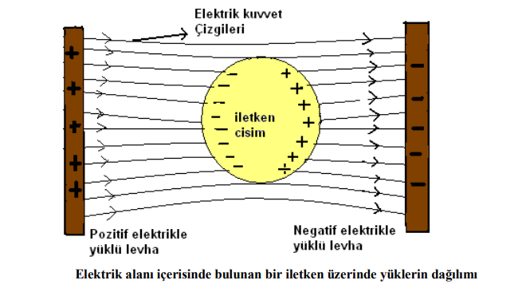
Elektrik Alanında İletkenler
İletkenler içinde bol miktarda serbest elektron bulunduğunu daha önce görmüştük. Negatif elektrik yüküne sahip bu elektronlar elektrik alanına girdiklerinde alanın etkisiyle hareket ederek iletkenin yüzeyinde durgun elektrik yükleri şeklinde toplanır. Negatif ve pozitif elektrikle yüklü iki levhanın arasına iletken bir cisim konulduğunda iletken cisimdeki elektronları pozitif yüklü levha kendine doğru çeker, negatif yüklü levha ise iter. Bunun sonunda iletken içindeki elektronlar pozitif levhaya doğru hareket ederek pozitif levha tarafında toplanır. Diğer yüzeyi elektron kaybedeceğinden pozitif elektrikle yüklenir. Bu olay sonucunda iletken içinde sadece yük dağılımı olmaktadır. İletken hiçbir elektron kaybetmez veya kazanmaz. Yani iletken içindeki proton ve elektron sayıları birbirine eşittir

Slide 31
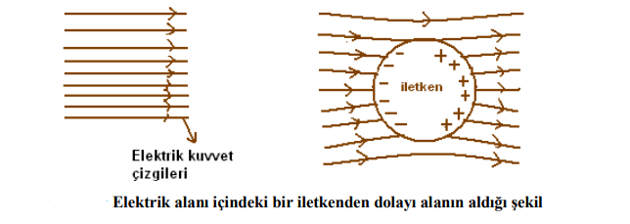
Elektrik alanı içinde bulunan bütün cisimlerde yükler iletkenin yüzeyinde toplanır. Bu dağılım sonucunda iletken cisim içindeki elektrik alanı sıfır olur. Bu durumda iletkenin yüzeyi de eş potansiyel yüzey olacaktır. Kuvvet çizgileri ile eş potansiyel yüzeyler birbirine diktir. Bu nedenle kuvvet çizgileri iletken cismin yüzeyine dik olarak girer ve çıkar. Bunun sonucunda iletkenin etrafındaki alanın şekli bozulur.

Slide 32
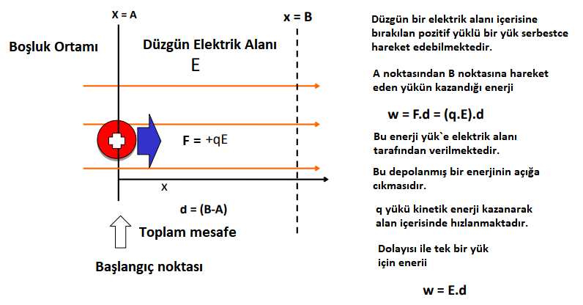
4. Elektrik Potansiyeli
A noktasından B noktasına gitmek için kazanılan bu enerjiye elktrik potansiyeli denir. Bunu burada V ile gösterirsek birimi J/C dir. Başka bir deyişle Joule/Coulomb dur.
V_{AB} = E d

Slide 33
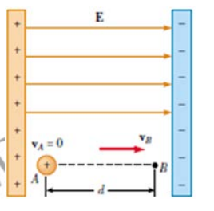


Örnek 8:
Bir proton, şekilde gösterildiği gibi büyüklüğü 8 x10⁴ V/m olan pozitif x-ekseni yönündeki düzgün bir elektrik alan içinde durgun halden serbest bırakılıyor. Proton elektrik alan yönünde 0.5 m gittiğinde
A ve B noktaları arasındaki elektriksel potansiyel farkı ne kadardır?
Bu iki nokta arasında, protonun potansiyel enerjisinde ne kadarlık bir değişim olmuştur
Protonun N noktasında ulaştığındaki hız ne olur?
Çözüm 8:
c) E = $\frac{1}{2} m_{p} v^{2}$
a) V= E d = 80000 V/m x 0.5 m = 40000 volt
6.4 x 10⁻¹⁵ = $\frac{1}{2} 1.673x{10}^{−27} v^{2}$
b) Enerji = q.V=
1.6x10⁻¹⁹ x 40000 = 6.4 x 10 ⁻¹⁵ Joule
V = 2.77x10⁶ m/san

Slide 34
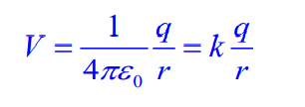
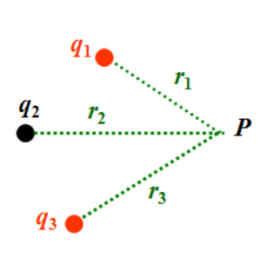

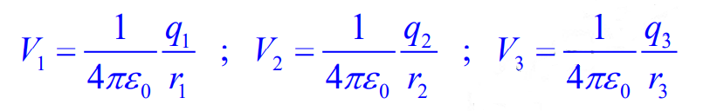
Bir q nokta yükünün kendisinden r kadar uzakta oluşturduğu elektrik potansiyeli aşağıdaki ifade ile bulunur.
Nokta Yük Grubunun Oluşturduğu Potansiyel
Şekilde üç nokta yükten oluşan bir sistem verilmiştir. Bu yüklerin herhangi bir noktasında oluşturdukları elektrik potansiyel, her birinin ilgili noktada oluşturduğu potansiyellerin toplamıdır

Slide 35
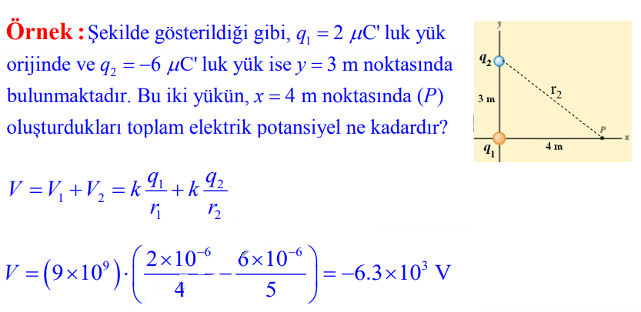

Slide 36
5. KONDANSATÖR, SIĞA VE DİELEKTRİK MADDE
Günlük hayatımızda kullandığımız tüm elektronik cihazların içinde bulunan elektrik enerjisi ve potansiyeli toplayan devre elemanlarına sığaç denir. Sığaç kelimesinin eşanlamlısı kondansatör veya kapasitör olarak adlandırılır. Basit bir kondansatör yapabilmek için birbirlerinden yalıtılmış iki plaka ile yapılabilir. Plakalardan birine negatif diğerine pozitif yükleme yapılarak plakalar arasında yük aktarması gerekmektedir. Kondansatörler; levha, küresel ve silindirik olarak faklı şekil ve boyutlarda olabilir. Plakalar arasına hava yerine bir dielektrik malzeme olması halinde enerji depolanması yani sığası değişmektedir. Bu bölümde kondansatörlerin yapılarına göre depoladıkları enerji miktarlarının nasıl değiştiğini, devrede birden fazla kondansatörün olması durumunda sisteme nasıl katkı sağladığını ve kondansatörlerin iç yapısında bulunan dielektrik malzemeler hakkında detaylı bilgiler verilecektir.

Slide 37
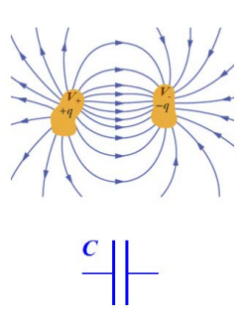
Kondansatör ve Sığa
Bir ortamda aralarında belirli uzaklık olan, eşit ve zıt yüklü iki iletkenin oluşturduğu sisteme kondansatör denir
Kondansatör, bulunduğu sistemde geçici olarak enerji depolayan ve yaşantımızda çoğu uygulama alanında kullanılan devre elemanıdır. Örneğin; radyo alıcılarının frekans ayarlarını yapmak için, otoların ateşleme sistemindeki kıvılcımları yok etmek için, elektronik flaşlarda enerji depolamak için kullanılabilmektedir.
Bir kondansatörün enerji depolama kapasitesine sığa denir. Sığanın SI birim sistemindeki birimi Farad’tır ve F ile gösterilir. Sembolü is iki parale levha olarak devrelerde yerini almaktadır.

Slide 38
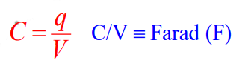
Sığa ile ilgili temel özellikler:
●Sığa, kondansatörün geometrisine bağlıdır.
●Sığa, kondansatörün alanı (A) ile doğru orantılıdır.
●Plakaları birbirinden ayıran uzaklığı (d) ile ters orantılıdır.
●Plakalar arasına yalıtkan bir madde yerleştirildiğinde, onun özellikleri sığayı etkiler.
Bir kapasitörün yükü (q ), plakaların arasındaki potansiyel fark (V ) ile doğru orantılıdır. Orantı sabiti de, o kapasitörün sığasıdır C .

Slide 39
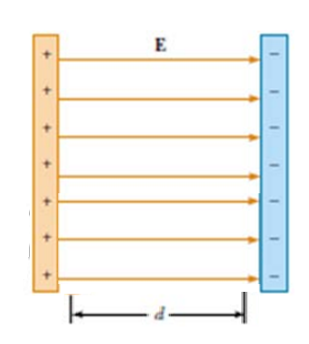




Paralel Plakalı Kapasitör

Slide 40
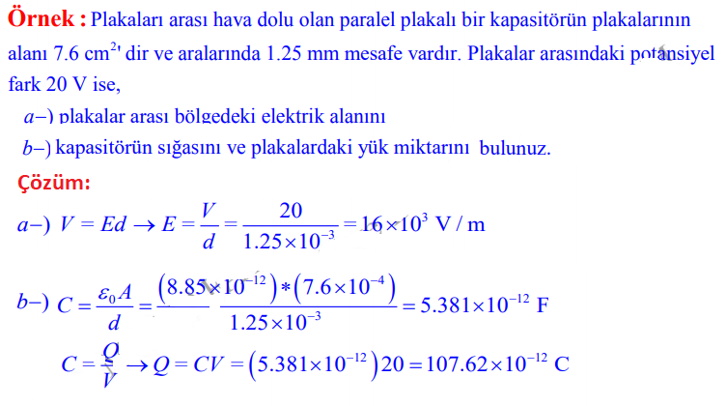

Slide 41


Kondansatörde Depolanan Enerji
Bir kondansatör bir üretece bağlanıp yüklendiğinde, bir levhada bulunan yük diğerine geçer ve iş yapılır. Böylece, kondansatörün potansiyel enerjisi artar.
Bir elektrik alan (E) içerisinde birim hacim başına düşen enerjiye “enerji yoğunluğu” denir. Bir paralel kondansatörde depolanan elektrik enerjisi yoğunluğu (U);
Dielektrik Madde
İçine dielektrik malzeme konmuş paralel plakalı sigalarda elektrik alanın azalmasıdır. Elektrik alanın azalmasına neden olan etken, dielektrik malzemenin içerisinde bulunan kutuplanma yükleridir (bağıl yükler). Dışarıdan bir elektrik alan uygulanması ile bu bağıl yüklerin kaynağı olan madde atomlarının iç yapısında bulunan çekirdek merkezleri değişir. Böylece madde bir dipol momente sahip olur.
Bu momentten kaynaklanan kuvvet, dışarıdan uygulan elektrik alanına zıt yöndedir.

Slide 42

Dielektrik malzemeler, ferromanyetik özelliği olan yalıtkan malzemedir. Ancak tam olarak yalıtkan olmadıkları için, devrelerde kaçak akımlara sebep olmaktadırlar.
Dielektrik malzemelerin avantajları:
● Kondansatörlerin çalışma voltajını arttırır.
● Mekaniksel olarak plakalar arasında bir destek sağlar.
● Kondansatörün sığasını arttırır.
Bir kondansatör yapmak için, levhaların yüzey alanı, levhaların birbirlerine olan uzaklıkları ve arasındaki dielektrik malzemenin özelliklerine bağlı olduğunu bilmek gerekir.

Slide 43

Burada K dielektrik sabiti dir

Slide 44

Statik Elektriğin Faydaları ve Kullanım Alanları
Statik elektriğin değişik endüstri kollarında birçok kullanım alanı vardır. Bunlardan bazıları aşağıdaki gibi sıralanabilir.
1- Baskı Teknolojisi
Değişik tipteki yazıcılarda, fotokopi makinelerinde, matbaa baskı makinelerinde statik elektrikten faydalanılır. Örneğin, baskı teknolojisinde kullanılan yazıcılardan birinin, lazer yazıcıların çalışma prensibi kısaca şöyledir.
Yazıcı yazma komutunu aldığında, metin ve grafiklerin bit bilgilerini hafızasında depolar. Hafızadaki sayısal bilgi haritasına göre bilgilere karşılık gelen yükler lazer ışığı ile ışığa duyarlı dönen bir tambur üzerine düşürülür. Lazer ışını silindiri tarayarak basılacak alanları pozitif yükle yükler. Negatif yüklü toner tozları silindirdeki pozitif yüklü alanlara yapışır. Sonra da toner tozları ısıtılmış bir silindir sayesinde kâğıda yapıştırılır. Tamburun diğer baskılar için yükleri nötrlenir ve baskı tamamlanmış olur.

Slide 45


Slide 46

2- Zımpara Kağıdı Üretimi
Zımpara kâğıdı üretiminde de statik elektrikten faydalanılır. Şekilde negatif yüklü ve yürüyen bandın üzerinde bir yönde hareket eden bir kâğıt görülmektedir. Kâğıdın yüzeyi tutkalla da kaplanmıştır. Püskürtme ağzından fırlatılan pozitif yüklü zımpara tanecikleri kâğıt yüzeyindeki negatif yüklü parçacıklarla birleşirler. Birleşme anında yükler nötr hale geldiği için artık kâğıt ve zımpara tozlarının ayrılması çok zordur.

Slide 47

3- Boyama İşleri
Boyama tabancası içerisinden geçen boya tanecikleri pozitif yükle yüklenirler. Boyanacak yüzey ise negatif yükle yüklenir. Boya tanecikleri tabancadan püskürtüldüğünde zıt yüklü boyama yüzeyine düzgün bir şekilde dağılarak yapışırlar. Böylece pürüzsüz bir boyama gerçekleştirilir. Statik elektrik ile boyama teknolojisi özellikle otomotiv endüstrisinde yaygın biçimde kullanılır.

Slide 48

4- Baca Filtreleri
Bacalardan dışarıya atılan toz, duman türü zararlı atıklar eksi yükle yüklenirler ve bacanın çıkışında pozitif yüklü filtreler tarafından tutularak bu zararlı atıkların çevreyi kirletmesi önlenmiş olunur.

Slide 49
Elektromanyetik

Slide 50
1. MIKNATISLAR
Mıknatıslık olarak ifade ettiğimiz manyetizma, günlük hayatımızın bir parçası haline gelmiştir. Mıknatıslar; değişik elektrik ölçüm cihazlarında, transformatörlerde, pusula yapımında, kapı zilinde, telefon, radyo, televizyon, voltmetre, ampermetre, elektrik motorları, bazı oyuncakların yapısı gibi birçok yerlerde kullanılmaktadır. Sanayide demir parçalarını diğer maddelerden ayırmak için yine mıknatıslar kullanılır.
Demir, nikel, kobalt gibi maddeleri çekme özelliği gösteren cisimlere mıknatıs denir. Mıknatısların; çakı makas gibi aletlerin bir kısmını, demirden yapılmış çivi ve iğne gibi cisimleri çektiği bilinmektedir Bazı cisimler, mıknatıs olmadıkları halde bir mıknatısın etkisi altına girdiklerinde mıknatıs özelliği gösterir. Mıknatıslardan etkilenen ve mıknatıs durumuna getirilen maddelere, manyetik madde denir. Demir, nikel ve kobalt manyetik maddedir. Mıknatıslardan etkilenmeyen maddelere ise manyetik olmayan maddeler denir. Örneğin: cam, kâğıt, tahta, plastik gibi maddeleri mıknatıs çekmez ve bu maddeler mıknatıs özelliği göstermez.

Slide 51

2. Manyetik Alan
Mıknatıslar belli bir bölgedeki veya belli bir alanda demir tozlarını çeker. Mıknatıs o bölgeden uzaklaştırılırsa çekim özelliği kaybolur. Mıknatısın manyetik özelliğini gösterdiği etrafındaki bu bölgeye, mıknatısın manyetik alanı denir. Manyetik alan içerisinde bulunan cisimlere bir kuvvet etki eder. Kuvvet, manyetik alanın büyüklüğüne bağlıdır. Manyetik alan içerisine manyetik cisim konulduğunda, manyetik alanın cisme uyguladığı kuvvet, çekme şeklinde olur. Manyetik alan içerisine mıknatıs konulduğunda ise mıknatısın kutuplarına göre itme veya çekme şeklinde bir kuvvet uygular.

Slide 52


Slide 53


Slide 54



Slide 55


Slide 56



Slide 57




Slide 58


Slide 59





Slide 60



Uzun Bir Telin Dışındaki Manyetik Alan :

Slide 61


Slide 62


Slide 63


Slide 64

Halka`nın Manyetik Alanı
Üzerinden akım geçen düz telin çevresinde manyetik alan oluştuğu gibi akım geçen halkanın da çevresinde manyetik alan oluşur. Akım geçen halkanın çevresinde oluşan manyetik alan kuvvet çizgileri, çok kısa bir mıknatısın çizgileri ile aynıdır.

Slide 65



Slide 66


Slide 67


Slide 68




Slide 69


Slide 70



Slide 71


Slide 72



Slide 73


Slide 74



Slide 75



Slide 76



Bir manyetik alan içinde hareket eden bir tel bobini, Faraday yasasına göre üretilen bir emk örneğidir. Endüklenen akım, bobinde manyetik alan oluşumuna karşı çıkan bir manyetik alan yaratacaktır.

Slide 77


Slide 78


Slide 79


Slide 80


Slide 81


Slide 82





